Slide 1
3.1 酸碱质子理论与酸碱平衡
3.2 酸碱平衡的移动
3.3 组分的分布与浓度的计算
3.4 溶液酸度的计算
3.5 溶液酸度的控制与酸碱指示剂
3.6 酸碱滴定法

Slide 2


3.5溶液酸度的控制与测试
3.5.1 酸碱缓冲溶液
3.5.2 酸碱指示剂
共轭酸碱对

Slide 3


溶液酸度的控制——缓冲溶液
为什么人体内血液的pH值能维持在7.35-7.45?
如何控制酸度
血液中一定含有完备的调节pH值的机构，即缓冲体系，血液是一种缓冲溶液。

Slide 4
3.5.1酸碱缓冲溶液
缓冲溶液:
能保持溶液酸度相对不变的水溶液.
(1)原理:
HAc ⇋ H⁺ + Ac⁻
c_{a}
同离子效应，Ac⁻存在抑制水解 x≈0
初始浓度/mol·L⁻¹:
c_{b}
平衡浓度/mol·L⁻¹:
c_{a}-x
x
c_{b}+x
pH = pK_{a}+ lg(c_{b}/c_{a})
Notes:
弱酸及其共轭碱,或弱碱及其共轭酸以及两性物质水溶液具一个共同特点.

Slide 5
实验现象:
pH = pK_{a}+ lg(c_{b}/c_{a})
100 mL浓度均为0.10 mol·L⁻¹的HAc和NaAc混合溶液(pK_{a}= 4.75).
初始情况 pH₀：
c_{b0}/c_{a0} = 1.0
pH₀ = pK_{a}+ lg(c_{b0}/c_{a0})=4.75
少量稀释系统酸度基本不变.
①加10mL水 pH₁.
c_{a1}= c_{b1}= (0.10×100)/(100+10)= 0.091 mol·L⁻¹
c_{b1}/c_{a1} = 1.0
ΔpH₁ = pH₁ - pH₀ = 0.00.
pH₁ = pK_{a}+ lg(c_{b1}/c_{a1})=4.75
②加0.010 mol·L⁻¹HCl水溶液10mL pH₂:
加入的少量HCl 后，溶液中Ac⁻与HCl反应生成HAc.
抗酸组分Ac⁻的存在,少量酸的加入不至于使cb/ca改变较大,系统酸度基本不变.
c_{a2} = (0.10×100)/110
+ (0.010×10)/110
= 0.092 mol·L⁻¹.
c_{b2}= (0.10×100)/110 -(0.010×10)/110 = 0.090mol·L⁻¹.
c_{b2}/c_{a2} = 0.98.
pH₂ = pK_{a}+ lg(c_{b2}/c_{a2})=4.74
ΔpH₂ = pH₂ - pH₀ = 4.74 - 4.75 = -0.01

Slide 6
实验现象:
pH = pK_{a}+ lg(c_{b}/c_{a})
100 mL浓度均为0.10 mol·L⁻¹的HAc和NaAc混合溶液(pK_{a}= 4.75).
初始情况 pH₀：
c_{b0}/c_{a0} = 1.0
pH₀ = pK_{a}+ lg(c_{b0}/c_{a0})=4.75
③加0.010 mol·L⁻¹NaOH水溶液10mL pH₃:
加入少量NaOH后，溶液中HAc与之反应生成NaAc
c_{a3} = (0.10×100)/110 - (0.010×10)/110 = 0.090 mol·L⁻¹.
c_{b3} = (0.10×100)/110 + (0.010×10)/110 = 0.092 mol·L⁻¹.
抗碱组分HAc的存在,系统酸度也基本不变.
c_{b3}/c_{a3} = 1.02.
pH₃ = 4.75 + lg(0.092/0.090) = 4.76
ΔpH₃ = pH₃ - pH₀ = 4.76 - 4.75 = 0.01

Slide 7
3.5.1酸碱缓冲溶液
结论：
缓冲溶液组成：由弱酸及其共轭碱按照一定比例组成，又称为缓冲体系
缓冲溶液意义：能抵抗外来少量强酸、强碱或稍加稀释，而保持其pH值基本不变。
作用原理：
缓冲溶液中同时含有较大量的抗碱成分和抗酸成分，消耗外来的少量强酸、强碱。
它们通过弱酸解离平衡的移动，使溶液H⁺离子或OH⁻离子浓度未有明显的变化，因此具有缓冲作用。
HAc ⇋ H⁺ + Ac⁻
抗碱组分
抗酸组分

Slide 8
将下列各组溶液等体积混合后，不属于缓冲溶液的是（ ）。
BE
A. 0.2 mol·L⁻¹Na₂CO₃溶液和0.2 mol·L⁻¹NaHCO₃溶液
B. 0.1 mol· L⁻¹H₃PO₄溶液和0.3 mol· L⁻¹ NaOH溶液
C. 0.2 mol· L⁻¹H₃PO₄溶液和0.1 mol· L⁻¹ NaOH溶液
D. 0.2 mol· L⁻¹NH₃溶液和0.1 mol· L⁻¹HCl溶液
E. 0.2 mol· L⁻¹NH₃溶液和0.25 mol· L⁻¹HCl溶液

Slide 9
为什么人体内血液的pH值能维持在7.35-7.45?
血液的中主要存在的缓冲体系：H₂CO₃/HCO₃⁻
肾和肺是支配H₂CO₃/HCO₃⁻缓冲体系的两个重要器官
正常血浆中，HCO₃⁻和H₂CO₃的浓度分别约为0.024 mol/L 和0.0012 mol/L pK_{a1}=6.1

Slide 10



3.5.1酸碱缓冲溶液
加入过量酸碱或大量稀释 缓冲溶液能否起作用？
不能！！
(2)缓冲能力与缓冲范围:
缓冲能力:有限. （与缓冲容量有关）
缓冲容量β：单位体积缓冲溶液pH值改变1个单位时所加强酸或强碱物质的量
影响缓冲溶液的主要因素:
①总浓度(通常0.05-0.2mol/L);总浓度越大，缓冲容量越大，缓冲能力越强
②构成缓冲系统的两组分浓度比值 ，比值越接近，缓冲能力越大
pH = pK_{a}+ lg(c_{b}/c_{a})

Slide 11
3.5.1酸碱缓冲溶液
缓冲范围:有限.
pH ≈ pK_{a}±1
(3)分类与选择:
①标准;
②普通.
①不干扰;
②较强的缓冲能力;
③所需控制的pH在缓冲范围内.
分类:
选择:
Notes:
若用HA ~ A-系统,一般所选系统的pKa应与所控制的pH尽量接近。

Slide 12
3.5.1酸碱缓冲溶液
例1.对于HAc ~ Ac⁻和HCOOH ~ HCOO⁻两种缓冲系统.若要配制pH = 4.8的缓冲溶液,应选何种系统为好?现有6.0mol·L⁻¹HAc溶液12mL,若要配250mL这种缓冲溶液,应称取固体NaAc·3H₂O多少克?已知pK_{a}(HAc) = 4.75;pK_{a}(HCOOH) = 3.75.
解:
Notes:
若用HA ~ A-系统,一般所选系统的pKa应与所控制的pH尽量接近。

Slide 13
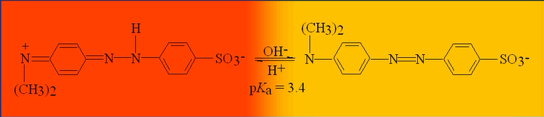
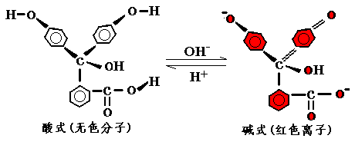
3.5.2酸碱指示剂
定义：酸碱指示剂一般为有机弱酸或弱碱，其共轭酸碱形式具有明显不同颜色。
滴定过程中能给出或接受质子
给出或接受质子使得指示剂颜色发生变化
甲基橙
酚酞
pH < 9.1
pH≥9.1

Slide 14
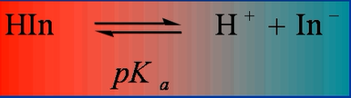
3.5.2酸碱指示剂
(1)原理:
酸色
碱色
[In⁻][H⁺]
K_{a}(HIn) =
[HIn]
K_{a}(HIn)
[In⁻]
=
[H⁺]
[HIn]
颜色变化判断H⁺浓度，确定滴定终点

Slide 15
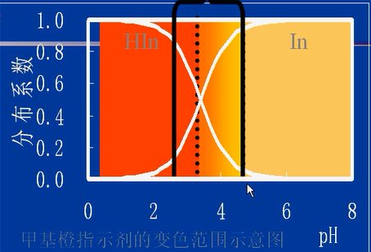

3.5.2酸碱指示剂
(2)变色域及其影响因素:
K_{a}(HIn)
[In⁻]
=
[H⁺]
[HIn]
(2.1)变色域
理论变色点:当[In⁻] = [HIn]时, pH = pK_{a}(HIn).
[In⁻]
<1/10
= 1/10
1
=10
>10
[HIn]
酸色
略带酸色
中间色
略带碱色
碱色
一般目测指示剂变色域: pH ≈ pK_{a}(HIn)±1
Notes:
不同的指示剂, pK(HIn)不同,它们的变色域也就不同。

Slide 16
3.5.2酸碱指示剂
(2.2)影响变色域的主要因素:
①操作者以及指示剂自身.
人眼对不同颜色敏感度不同;不同人员对同一颜色敏感度也不同;指示剂两种颜色间相互掩盖.
如甲基橙pK_{a}(HIn) = 3.4,
一般18℃时的变色域:pH = 3.1 ~ 4.4.
②外界因素.
温度、溶剂以及离子强度.
如甲基橙,100℃:pH = 2.5 ~ 3.7.

Slide 17
3.5.2酸碱指示剂
③指示剂用量.
对单色指示剂,如酚酞,用量过多会使变色域向pH低的一方移动.
另外, 用量——变色敏锐度,特别是双色指示剂;指示剂本身是有机弱酸(碱).
(3)混合指示剂:
在较窄区间指示酸度变化.
原理:利用颜色的互补提高变色的敏锐性.
分类:
①两种或两种以上指示剂按一定比例混合.
②某种指示剂与一种惰性染料按一定比例混合.
变色过程中惰性染料不发生颜色改变,只起衬托作用.

Slide 18
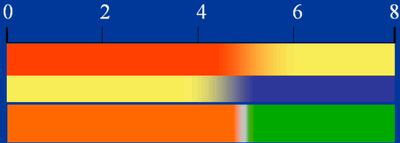
pH
甲基红
溴甲酚绿
甲基红—溴甲酚绿
5.1
pK_{a}(HIn)
酸式色
中间色
碱式色
4.9
5.2
红
橙
黄
甲基红
溴甲酚绿
一定比例混合
黄
绿
蓝
橙
灰(5.1)
绿

Slide 19

3.5.2酸碱指示剂
(4) pH-test paper:
①广泛;
②精密.
由甲基红、溴百里酚蓝、百里酚蓝以及酚酞等按一定比例混合,溶于乙醇,浸泡滤纸制成.
分类:
下节

